Slide 1
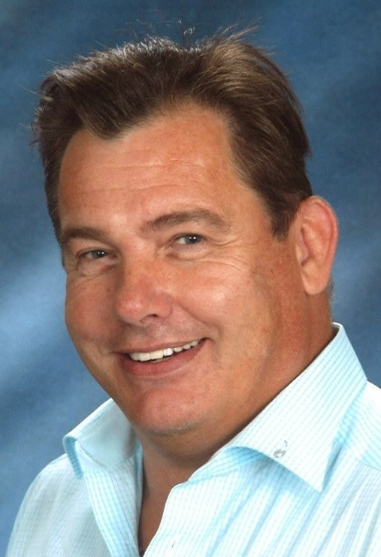
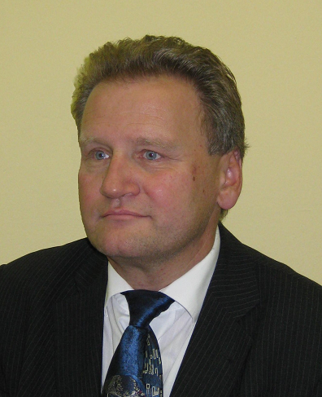
Elternsprechtag
Dipl.Päd.
Andreas FRANK
Dr. Erwin KAPELLER

